Slide 1
মাল্টিমিডিয়া শ্রেণিতে স্বাগত

Slide 2
পরিচিতি
নাজিম উদ্দিন
সহকারী শিক্ষক (কৃষি)
লতিফগঞ্জ ফাযিল মাদরাসা
ফরিদগঞ্জ, চাঁদপুর ।
মোবাইল নং ০১৭৫১৮৮১838
শ্রেণি: দশম
বিষয়: কৃষি শিক্ষা
অধ্যায়: ৪র্থ (গোলাপ চাষ)
সময়: ৫০ মিনিট
তারিখ: ০9/১০/২০১৯ খ্রি:

Slide 3
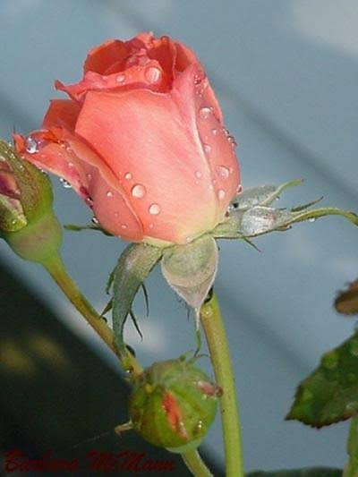
চিত্রে কী ফুল দেখছ?
গোলাপ ফুল

Slide 4
গোলাপ চাষ

Slide 5
শিখনফল
পাঠ শেষে শিক্ষার্থীরা-
১. গোলাপের জাত চিনতে পারবে;
২. গোলাপের বংশবিস্তার করতে পারবে;
৩. জমি নির্বাচন করতে পারবে;
৪. গোলাপ চাষ পদ্ধতি ব্যাখ্যা করতে পারবে।

Slide 6
এসো নিচের ভিডিওটি দেখি:

Slide 7
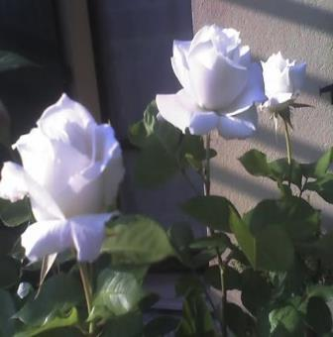
নিচে কোন কোন রং এর গোলাপ দেখছ?
সাদা গোলাপ
হলুদ গোলাপ
লাল গোলাপ

Slide 8
নিচে কোন কোন গোলাপের জাত দেখছ?
গোলাপি গোলাপ
কমলা গোলাপ
মিশ্রিত গোলাপ

Slide 9
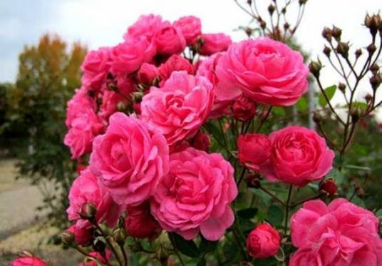
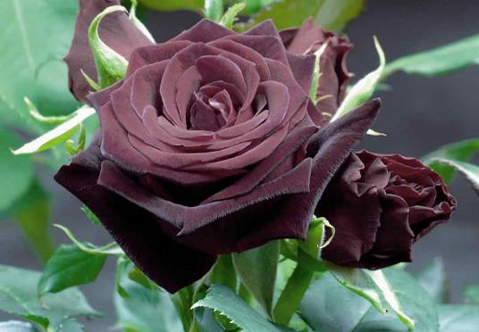
নিচে কোন কোন গোলাপের জাত দেখছ?
রাণী এলিজাবেথ (গোলাপ)
ব্ল্যাক প্রিন্স কালো গোলাপ

Slide 10
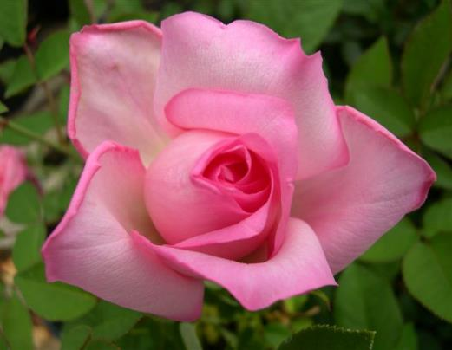
নিচে কোন কোন গোলাপের জাত দেখছ?
ইরানি গোলাপ
মিরিন্ডা গোলাপ

Slide 11
একক কাজ
চারটি করে গোলাপ জাতের নাম লিখ।

Slide 12
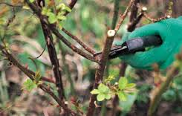
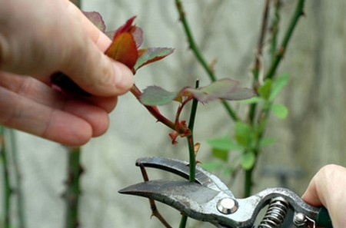
নিচের ছবিতে কী করছে?
নতুন জাত উদ্ভাবনের জন্য বীজ উৎপাদন করে তা থেকে চারা তৈরি করা হয়।

Slide 13
জোড়ায় কাজ
কী কী পদ্ধতিতে গোলাপের বংশবিস্তার করা হয় লিখ।

Slide 14
এসো নিচের ভিডিওটি দেখি:

Slide 15
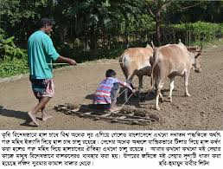
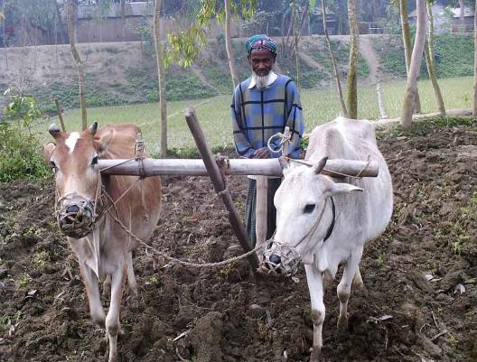
নিচে চিত্রে চাষীরা কী করছে?
নির্বাচিত জমি ৪/৫ টি চাষ ও মই দিয়ে মাটি ঝুরঝুরে ও সমতল করে নিতে হবে।

Slide 16
সার প্রয়োগ
১. | পচা গোবর | ৫ কেজি প্রতি গর্তে
২. | পাতা পচা সার | ৫ কেজি প্রতি গর্তে
৩. | ছাই | ৫০০ গ্রাম প্রতি গর্তে

Slide 17
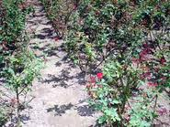
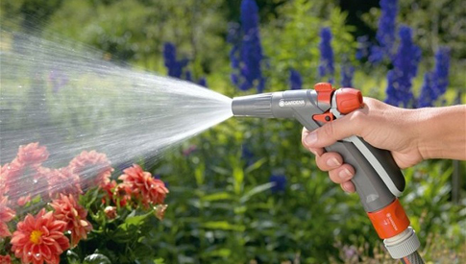
গোলাপের পরিচর্যা
আগাছা দমন
পানি সেচ

Slide 18
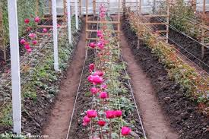
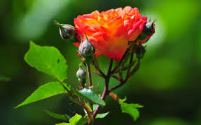
গোলাপের পরিচর্যা
ডালপালা ছাটাইকরন
পানি নিকাশ
ফুলের কুড়ি ছাঁটাইকরন

Slide 19
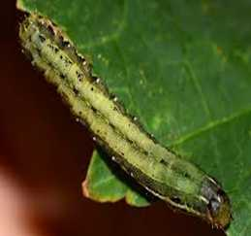
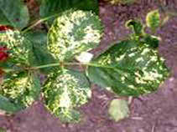
পোকা মাকড় ব্যবস্থাপনা
রেড স্কেল
বিটল পোকা

Slide 20
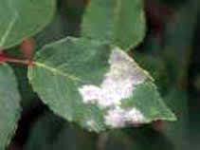
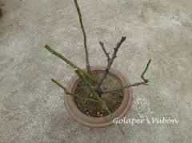
রোগ ব্যবস্থাপনা
কালো দাগ পরা রোগ
ড্যাইব্যাক

Slide 21
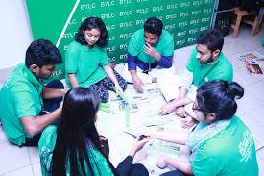
দলগত কাজ
গোলাপ চাষ পদ্ধতি বর্ণনা করে লেখ।

Slide 22
মূল্যায়ন
১. গোলাপের বীজ কেন ব্যবহার করা হয়?
২. গোলাপে কী কী পোকামাকড় দেখা যায়?
৩. গোলাপের জাত কী কী ?
৪. ফুল সংগ্রহ কী ভাবে করতে হবে?
৫. গোলাপের রোগ কী কী?

Slide 23
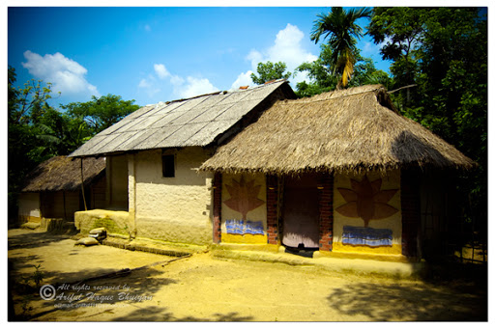
বাড়ির কাজ
গোলাপ চাষ করে আর্থিক লাভবান হওয়া সম্ভব বুঝিয়ে লিখে নিয়ে আসবে।

Slide 24
আজকের ক্লাসে ধন্যবাদ

